Slide 1
TIẾT 27 – BÀI 24
VÙNG BIỂN VIỆT NAM

Slide 2
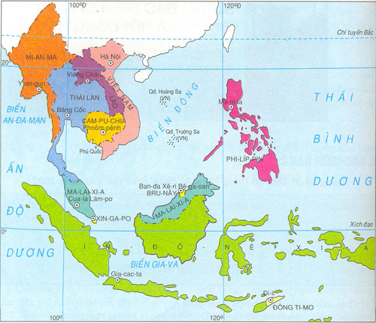

Slide 3
Hoạt động nhóm
04:00
Bắt đầu
Nhóm 1, 2. Tìm hiểu đặc điểm khí hậu
Nhóm 3, 4. Tìm hiểu đặc điểm hải văn
Chế độ nhiệt
Chế độ gió
Chế độ mưa
Chế độ triều
Dòng biển
Độ mặn

Slide 4
Hoạt động nhóm
00:21
00:08
00:04
00:03
00:05
00:02
00:13
00:10
00:20
00:19
00:17
00:16
00:15
00:12
00:11
00:09
00:07
00:06
00:01
00:00
00:18
00:14
00:22
04:00
03:59
03:58
03:57
03:56
03:55
03:54
03:53
03:52
03:51
03:50
03:49
03:48
03:47
03:46
03:45
03:44
03:43
03:42
03:41
03:40
03:39
03:38
03:37
03:36
03:35
03:34
03:33
03:32
03:31
03:30
03:29
03:28
03:27
03:26
03:25
03:24
03:23
03:22
03:21
03:20
03:19
03:18
03:17
03:16
03:15
03:14
03:13
03:12
03:11
03:10
03:09
03:08
03:07
03:06
03:05
03:04
03:03
03:02
03:01
03:00
02:59
02:58
02:57
02:56
02:55
02:54
02:53
02:52
02:51
02:50
02:49
02:48
02:47
02:46
02:45
02:44
02:43
02:42
02:41
02:40
02:39
02:38
02:37
02:36
02:35
02:34
02:33
02:32
02:31
02:30
02:29
02:28
02:27
02:26
02:25
02:24
02:23
02:22
02:21
02:20
02:19
02:18
02:17
02:16
02:15
02:14
02:13
02:12
02:11
02:10
02:09
02:08
02:07
02:06
02:05
02:04
02:03
02:02
02:01
02:00
01:59
01:58
01:57
01:56
01:55
01:54
01:53
01:52
01:51
01:50
01:49
01:48
01:47
01:46
01:45
01:44
01:43
01:42
01:41
01:40
01:39
01:38
01:37
01:36
01:35
01:34
01:33
01:32
01:31
01:30
01:29
01:28
01:27
01:26
01:25
01:24
01:23
01:22
01:21
01:20
01:19
01:18
01:17
01:16
01:15
01:14
01:13
01:12
01:11
01:10
01:09
01:08
01:07
01:06
01:05
01:04
01:03
01:02
01:01
01:00
00:59
00:58
00:57
00:56
00:55
00:54
00:53
00:52
00:51
00:50
00:49
00:48
00:47
00:46
00:45
00:44
00:43
00:42
00:41
00:40
00:39
00:38
00:37
00:36
00:35
00:34
00:33
00:32
00:31
00:30
00:29
00:28
00:27
00:26
00:25
00:24
00:23
Nhóm 1, 2. Tìm hiểu đặc điểm khí hậu
Nhóm 3, 4. Tìm hiểu đặc điểm hải văn
Chế độ nhiệt
Chế độ gió
Chế độ mưa
Chế độ triều
Dòng biển
Độ mặn

Slide 5
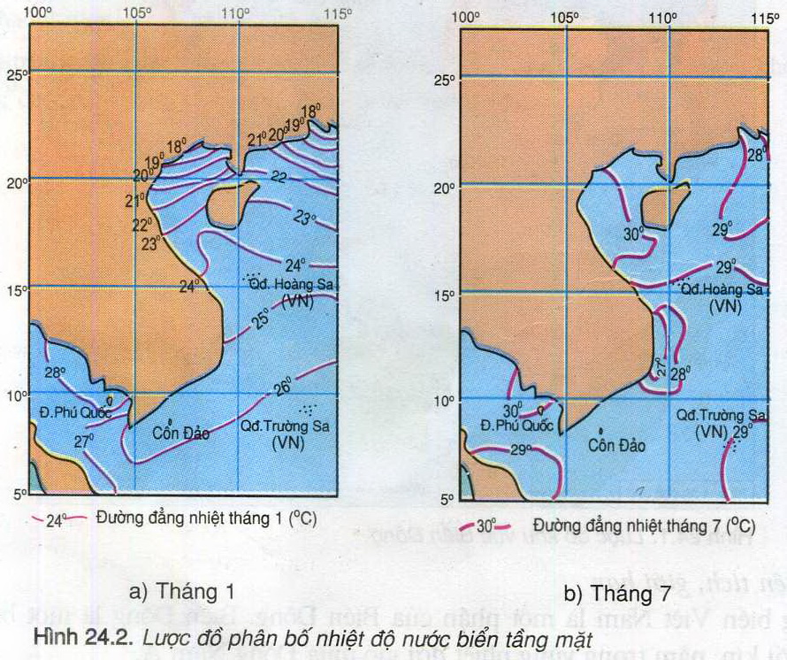

Slide 6
Nhóm 1, 2. Tìm hiểu đặc điểm khí hậu
Chế độ nhiệt | -Thay đổi theo mùa. Nhiệt độ trung bình trên 23ºC. Biên độ nhiệt trong năm nhỏ.
Chế độ gió | -Thay đổi theo mùa: gió Đông Bắc (tháng 10→4), gió Tây Nam tháng còn lại. - Tốc độ gió trung bình 5-6 m/s.
Chế độ mưa | Lượng mưa trung bình 1100-1300 mm/năm. Sương mù xuất hiện cuối mùa đông đầu mùa hạ.

Slide 7
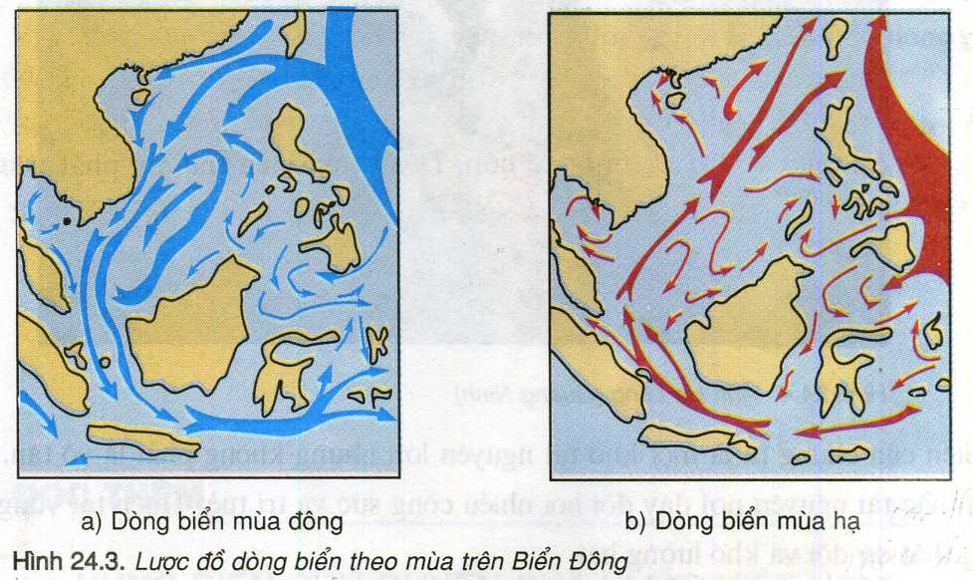

Slide 8
Nhóm 3, 4. Tìm hiểu đặc điểm hải văn
Chế độ triều | - Thủy triều khá phức tạp, và độc đáo, chủ yếu là chế độ nhật triều.
Dòng biển | - Thay đổi theo mùa: chảy hướng Đông Bắc (tháng 10→4), chảy hướng Tây Nam tháng còn lại
Độ mặn | - Trung bình khá cao: 30-33%o.

Slide 9
ĐÓNG VAI
NHÓM 1,2
NHÓM 3, 4
Hãy đóng vai là một hướng dẫn viên du lịch giới thiệu về tài nguyên biển nước ta ?
Hãy đóng vai là một phóng viên giới thiệu về thực trạng và giải pháp bảo vệ môi trường biển nước ta hiện nay ?

Slide 10
Điền tên ngành(nghề) kinh tế phù hợp vào chỗ trống
Ngành khai thác dầu
Ngành …(1)……..
Ngành khai thác, chế biến hải sản
Ngành …(2)……….
Nghề làm muối
Ngành …(3)………
Giao thông vận tải biển
Dầu mỏ trữ lượng lớn
Hải sản phong phú
Độ muối cao
Vùng biển rộng nối với TBD
TÀI NGUYÊN BIỂN VIỆT NAM

Slide 11
